Slide 1
שכבת התעבורה UDP
שיעור 6
מבוא לרשתות, סמסטר א'

Slide 2

בשיעור הקודם...
היכרנו את DNS – מערכת ניהול הכתובות העולמית.
למדנו איך nslookup עובד ומה קורה מאחורי הקלעים.
תרגלנו הסנפת DNS בכיתה.
יצרנו שרת DNS מקומי בתרגיל הבית.
מושגים שלמדנו:
URL
דומיין
DNS
היררכיית ה-DNS: Root, TLD, Authoritative))
Cache (מטמון)
DNS Spoofing
DNS Cache Poisoning

Slide 3
מה נעשה היום
נתקדם לשכבה חדשה במודל השכבות – שכבת התעבורה!
נלמד על ספירה בינארית ואיך היא קשורה לרשתות.
נלמד כיצד שכבות עוטפות אחת את השניה.
נכיר את הפרוטוקול UDP.
מושגים שנלמד היום:
Multiplexing (ריבוב)
העברה אמינה של מידע
Encapsulation (עטיפה)
פורט פתוח
UDP
Segment
Checksum
Notes:
הדבר החשוב ביותר שנלמד היום זה הנושא של עטיפה וזה בעצם ההתחלה של להבין מה זה בכלל מודל השכבות ואיך הוא עובד בפועל.

Slide 4
תזכורת – פרוטוקול בינארי
לפני שבועיים, למדנו כי כדי לקרוא הודעות של פרוטוקול בינארי אנחנו צריכים לדעת מה מבנה ההודעה.
איך נקרא כל חלק בהודעה?
כיצד זה שונה מפרוטוקול טקסטואלי?
Code | User ID | Date | Message
1 byte | 2 byte | 2 byte | 3 byte
8 bytes
Notes:
איך נקרא כל חלק בהודעה? שדה.
כיצד זה שונה מפרוטוקול טקסטואלי? המבנה הוא מדויק וStrict – מוגדר בדיוק הגודל של כל שדה
האם כל ההודעות הבינאריות בנויות כך? ממש לא! זו סתם דוגמא. כל פרוטוקול מגדיר לעצמו כמה הודעות שהוא רוצה, וכל הודעה מחולקת לשדות.
.

Slide 5
גודל השדה בהודעה
לכל שדה בהודעה יש גודל קבוע ומוגדר (בבתים).
גודל השדה משפיע על טווח הערכים שניתן להכניס אליו.
אבל איך ניתן לבדוק טווח ערכים של שדה?

Slide 6
טווח ערכים של שדה
לדוגמא, איך נוכל לבדוק מה טווח הערכים של בית אחד?
ניקח את המספר הקטן ביותר
מכאן ש-byte אחד יכול להכיל את המספרים בין 0 ל-255.
מהו טווח הערכים של שני בתים?
ואת המספר הגדול ביותר
1
1
1
1
1
1
1
1
0
0
0
0
0
0
0
0
(שזה 255)
(שזה 0)
Notes:
[חידה] איך נוכל לבדוק מה טווח הערכים של בית אחד?
נבדוק מה המספר הנמוך ביותר ומה הגבוה ביותר שנכנס. איך אני יודע איך נראה המספר הנמוך ביותר? אני פשוט שם רק אפסים.
והגבוה ביותר? שם רק 1. (בדצימלי זה עובד אותו דבר, כש-0 זה הערך הנמוך ביותר ו-9 הגבוה ביותר)
אם כך, גילינו שבית יכול להכיל את הערכים שבין 0 ל-255 (ואם אנחנו רוצים מספרים signed אז זה יהיה בין -128 ל+127, אבל לא ניכנס לזה!)
[הדגמה] את טווח הערכים של שני בתים נחשב ביחד איתם באתר שעושה המרה מגוגל. פשוט נשאל אותם מה לבדוק ואז נמיר את המספר 11111111 11111111 ונראה מה הוא יוצא.]
נבדוק בגוגל, מהו הערך של המספר 11111111 11111111 ואז נדע מה הערך המקסימלי של 2 בתים.

Slide 7
טווחי ערכים עבור יחידות מידע
יחידת מידע
מספר ערכים
טווח ערכים
1 Bit
2¹
0-1
1 Byte
2⁸
0 - 255
2 Bytes
2¹⁶
0 - 65,535
4 Bytes
2³²
0 - 4,294,967,295
לכל יחידה של מידע יש טווח ערכים שהיא מסוגלת להכיל, בהתאם לגודל שלה
Notes:
שימו לב שהחישוב שביצענו כדי להגיע למספרים הללו הוא בעצם 2^{x}-1 מכיוון שאנחנו מתחילים מאפס.
כך שלכל יחידה, בהתאם לגודל שלה, יש טווח ערכים שהיא מסוגלת להכיל. בהמשך השיעור אנחנו נראה למה חשוב לנו לדעת את זה.

Slide 8
תזכורת
מהן חמש השכבות במודל של OSI?
אפליקציה Application
תעבורה Transport
רשת Network
קו Data Link
פיזית Physical

Slide 9



תראו מי חזר!
זוכרים את דני ואריק?
Hello Eric
How are you?
אריק
ניו-יורק
דני
עפולה

Slide 10

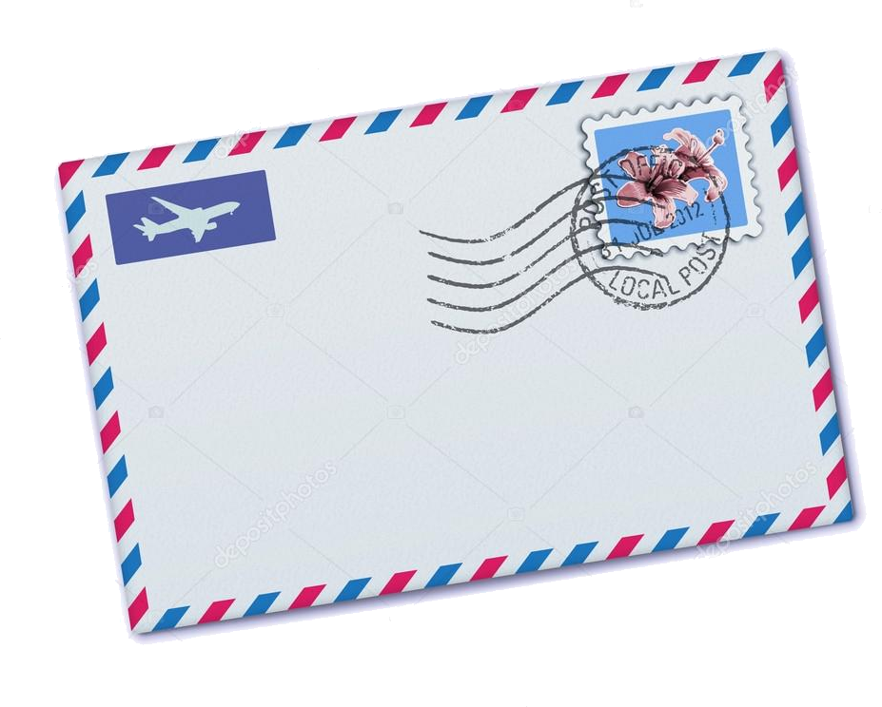

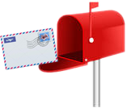
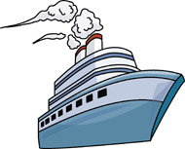
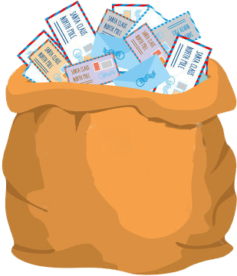
תהליך שליחת המכתב
מהי שכבת האפליקציה בתהליך הזה?
Hello Eric
How are you?
רח' ברודוואי 12, ניו יורק, ארה"ב
דני עפולה
עבור אריק
שכ' נווה נוי
Notes:
שכבת האפליקציה היא דני שכותב את המכתב, ובצד השני – אריק שקורא את המכתב.

Slide 11
שכבת האפליקציה
מדוע שכבת האפליקציה כל כך משמעותית?
מה הבעיה של שכבת האפליקציה?
Hello Eric
How are you?
Notes:
בסיפור שלנו, שכבת האפליקציה היא המכתב עצמו שדני כתב לאריק.
בלי המכתב הזה, לא היינו מתחילים את כל התהליך מלכתחילה. לכן, שכבת האפליקציה היא זו שלמעשה מתניעה את כל העסק.
אבל שכבת האפליקציה לבדה לא מספיק! אם היה רק אותה, דני היה כותב את המכתב והוא היה נשאר על השולחן שלו בעפולה.
לכן שכבת האפליקציה זקוקה לשכבות הנוספות שיעשו עבורה את העבודה השחורה ויעבירו את המכתב הלאה. לה עצמה אין מושג איך עושים את ההעברה הזאת.

Slide 12

שכבת האפליקציה
כאמור, שכבת האפליקציה היא למעשה המידע אותו אני רוצה להעביר ממחשב למחשב. למשל, קובץ של סרט ב-BitTorrent.
מחשב יעד
מחשב מקור
אפליקציה Application
אפליקציה Application
תעבורה Transport
תעבורה Transport
רשת Network
רשת Network
קו Data Link
קו Data Link
פיזית Physical
פיזית Physical

Slide 13
שכבת האפליקציה
מה הבעיה של שכבת האפליקציה?
היא חיה בסרט!
מחשב יעד
מחשב מקור
אפליקציה Application
אפליקציה Application
תעבורה Transport
תעבורה Transport
רשת Network
רשת Network
קו Data Link
קו Data Link
פיזית Physical
פיזית Physical
Notes:
הבעיה של שכבת האפליקציה היא שהיא קצת "חיה בסרט". אין באמת חיבור ישיר בין שתי שכבות אפליקציה.
החיבור שקיים בשכבת האפליקציה הוא חיבור "לוגי" – כלומר הוא לא מתקיים במציאות כפי שזה משורטט בציור, אבל את שכבת האפליקציה זה לא מעניין.
אם שכבת האפליקציה היתה קיימת לבדה, זה היה משול לכך שאני ארצה לכתוב מכתב לחבר שלי בארה"ב, אני אקח דף ואכתוב את המכתב ולא אעשה יותר שום דבר בנידון. המכתב פשוט ישאר על השולחן שלי....
כדי ששכבת האפליקציה תצליח להעביר את המסר שלה, שכבות אחרות עושות בשבילה את העבודה השחורה ומחברות את שני ה-Sockets אחד לשני.
היום נלמד על השירותים ששכבת התעבורה מספקת לה.

Slide 14
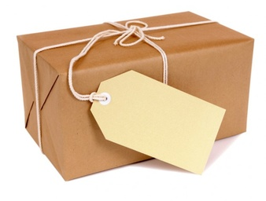
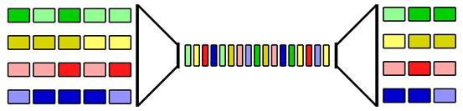
שכבת התעבורה
שכבת האפליקציה מקבלת שירותים מסוימים משכבת התעבורה.
היום נסקור שני שירותים:
העברה אמינה של מידע תלוי בפרוטוקול
ריבּוּב (Multiplexing) תמיד קיים
Notes:
בשכבת התעבורה יש מספר פרוטוקולים. כולם חייבים לממש את התפקיד של ריבוב אבל לא כולם חייבים לממש את התפקיד של העברה אמינה של מידע.
נתחיל עם השירות הראשון, שתמיד קיים בשכבת התעבורה, והוא ריבוב.

Slide 15
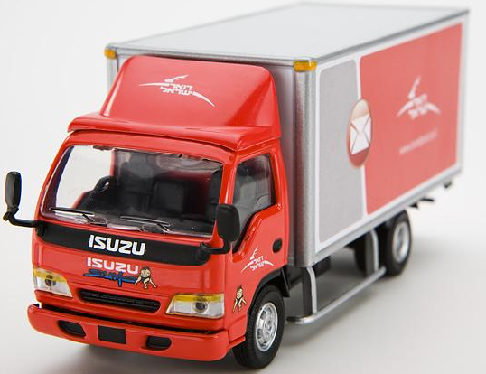
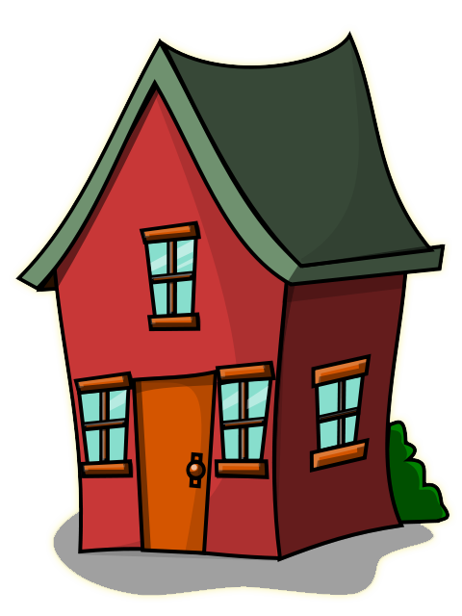
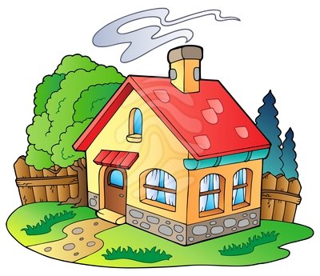
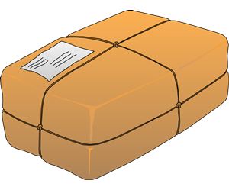
שירות א': Multiplexing
המשפחה של אריק ניו-יורק
המשפחה של דני עפולה
Notes:
כדי להבין את התפקיד של שכבת התעבורה, נדמיין רגע שלדני יש כמה אחים וגם לאריק יש כמה אחים.
האחים רוצים להתכתב ביניהם במכתבים, אבל כל אח רוצה לכתוב לאח שבגילו, בצד השני.
האחים כותבים כולם את המכתבים שלהם ומציינים "עבור אריק" או "עבור אשלי" על המכתב.
לבסוף הם אוספים את כל המכתבים הללו בחבילה אחת ונותנים אותה להורים שישלחו אותו.
בצד השני, ההורים של אריק מקבלים את החבילה, מוציאים את המעטפות ומחלקים אותם לילדים בהתאם למה שכתוב על המעטפה.
המעטפה בה עוטף דני את המכתב שלו היא שכבת התעבורה. על ידי זה שהוא כותב את השם שלו שם, הוא למעשה מוסיף מידע שמאפשר להורים שלו אח"כ להעביר את המעטפה למקום הנכון.
האם הם אחראים להעביר את החבילה ברחבי הארץ למשפחה השניה? לא! זה שירות שדואר ישראל נותן להם, או במילים אחרות, שכבה אחרת.

Slide 16
שירות א': Multiplexing
מה מאפשר את ביצוע ה-Multiplexing?
Hello Eric
How are you?
רח' ברודוואי 12, ניו יורק, ארה"ב
דני עפולה
עבור אריק
שכ' נווה נוי

Slide 17
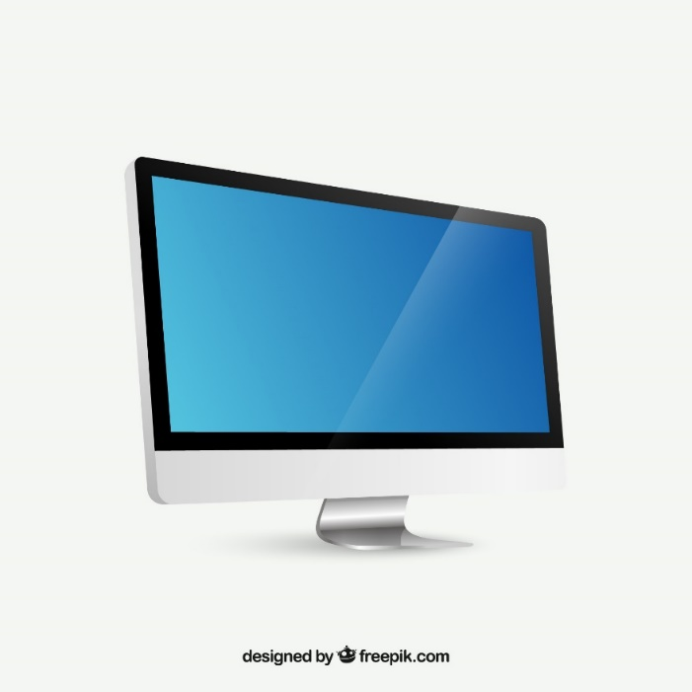
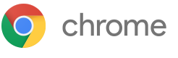



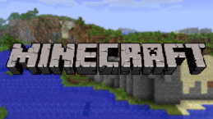
Multiplexing
שני מחשבים יכולים לנהל ביניהם באותו הזמן סוגים רבים של תקשורת, עם מגוון תוכנות.
איך המחשב יודע לאיזה תוכנה להעביר כל חבילת מידע?
מחשב ב'
מחשב א'
Notes:
כשהמידע עושה את דרכו בין המחשבים הוא מתערבב. כל חבילות המידע של כל התוכנות מגיעות יחד מעורבבות למחשב ב'.
כיצד מחשב ב' יכול לדעת מה לעשות עם כל חבילה כזאת?
כמו בסיפור שלנו, הוא משתמש במידע שרשום על כל חבילה שמספר למי היא מיועדת בתוך המחשב.

Slide 18
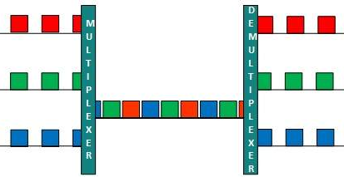


Multiplexing
Multiplexing = ריבוב = תהליך של העברת כמה סוגי מידע על תווך משותף.
Demultiplexing = התהליך ההפוך, המתרחש במחשב היעד. הפרדת המידע שהגיע לסוגים שונים.
מחשב א'
מחשב ב'
Notes:
חשבו על המכתבים שיוצאים מהמשפחה בסיפור שלנו. כשהם עוברים לדואר ישראל הם כנראה מתערבבים עם מיליון מכתבים אחרים, אבל כשהם מגיעים ליעד שלהם הם מנותבים בדיוק לאן שהם יועד מלכתחילה.

Slide 19
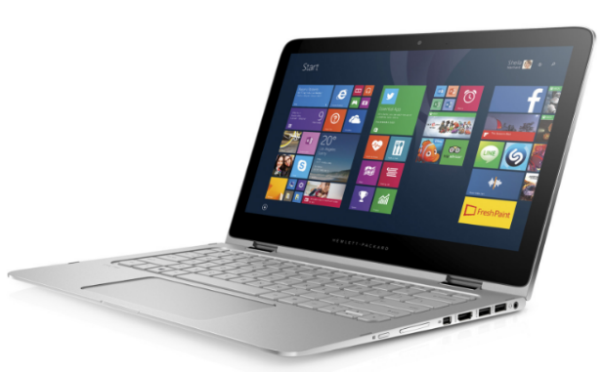


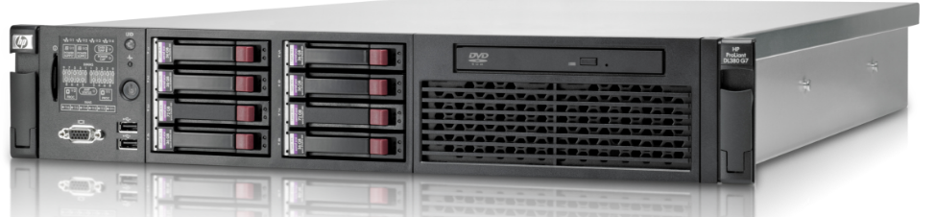

Multiplexing
איך אתם מציעים שנעשה את ההפרדה הזאת בין מידע של כל תוכנה?
מהו המידע המצורף לחבילה אשר מתאר לאיזה תוכנה בתוך המחשב היא מיועדת?
זהו שדה הפורט שאנחנו כבר מכירים!
שדה הפורט הוא חלק משכבת התעבורה!
4230
80
שרת Web
dst port: 80
src port: 4230
67
Notes:
[חידה] איך נעשה את ההפרדה הזאת בפועל (רמז, אתם כבר מכירים את זה)?
נוסיף מידע כלשהו לכל חבילה. המידע הזה, הוא מה שאתם כבר מכירים בתור... פורט!

Slide 20
פורטים
מספרי הפורטים נעים בין 1 ל-65,536.
ישנם פורטים מוכרים אותם כבר היכרנו (80, 53 ועוד...)
ישנים טווחים שמורים שלא ניתן להשתמש בהם.
אבל איך אפשר לראות את הפורטים אשר בשימוש במחשב שלי?
Notes:
למה דווקא 65,536??? תכף נגלה.
לרשימת הפורטים המלאה
https://en.wikipedia.org/wiki/List_of_TCP_and_UDP_port_numbers

Slide 21
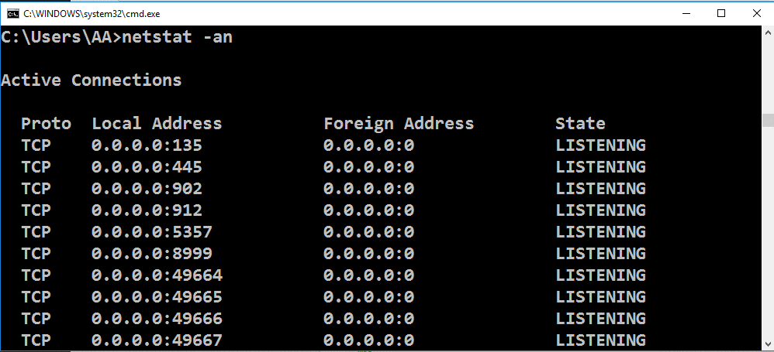
netstat
כדי לראות אילו פורטים פתוחים או פעילים אצלי במחשב, נשתמש בפקודה netstat -an
Notes:
[הדגמה]
נפתח cmd ונקיש את הפקודה netstat –an .
יש לי פה רשימה ארוכה. שימו לב כמה חיבורים קיימים במחשב גם כשלא משתמשים בו ממש. בואו נראה מה יש לנו פה:
מצד שמאל יש את שדה פרוטוקול, אנחנו רואים שבהתחלה יש הרבה TCP אבל אם נרד יכול להיות שנראה גם UDP (אם כי הם כנראה יהיו לא פעילים כי ב-UDP התקשורת נסגרת מהר).
לאחר מכן כתובה הכתובת 0.0.0.0 שזה בעצם הכתובת של המחשב שלנו (לא כתובת IP אמיתית) ואחרי הנקודתיים, מה יש לנו פה?
נכון, הפורט המקומי שנפתח אצלנו.
לאחר מכן אנו רואים את הכתובת והפורט במחשב המרוחק,
והעמודה האחרונה היא המצב של החיבור. שני מצבים עיקריים שניתקל בהם הם:
LISTENING = התוכנה אשר פתחה את הפורט הזה יושבת ומאזינה, כלומר מחכה שמישהו יפנה אליה מבחוץ בפורט הזה.
לרוב, איזה מחשב יהיה במצב זה, לקוח או שרת? נכון, שרת.
ESTABLISHED = החיבור כרגע פעיל.
אם נרצה גם לראות אילו תוכנות קשורות לכל חיבור, נריץ את netstat –anb (צריך שה-cmd ירוץ בהרשאות אדמין בשביל זה).

Slide 22
שכבת התעבורה
שכבת האפליקציה מקבלת שירותים מסוימים משכבת התעבורה.
היום נסקור שני שירותים:
העברה אמינה של מידע תלוי בפרוטוקול
✓
ריבּוּב (Multiplexing) תמיד קיים

Slide 23
שירות ב': העברה אמינה של מידע
מה יכול לקרות למידע בדרך ממחשב א' למחשב ב'?
המידע לא יגיע.
המידע יגיע בסדר לא נכון.
המידע יגיע משובש.
במקום שכל אפליקציה תדאג לאמינות המידע, שכבת התעבורה יכולה לטפל בזה בשבילה.
זהו שירות אופציונלי ולא כל הפרוטוקולים מקיימים אותו.
Notes:
השירות השני שקיים בשכבת התעבורה, אם כי הוא לא מחייב ולא תמצאו אותו בכל הפרוטוקולים, הוא העברה אמינה של מידע.
לא נתעמק בנושא זה היום.

Slide 24
שכבת התעבורה
שכבת האפליקציה מקבלת שירותים מסוימים משכבת התעבורה.
היום נסקור שני שירותים:
✓
✓
העברה אמינה של מידע תלוי בפרוטוקול
ריבּוּב (Multiplexing) תמיד קיים

Slide 25
שכבת התעבורה
בשכבת התעבורה שני פרוטוקולים עיקריים.
TCP
UDP
Notes:
היום נתמקד בפרוטוקול UDP ובשבוע הבא נלמד TCP.

Slide 26
UDP
UDP הוא הפרוטוקול הפשוט בשכבת התעבורה, והפשוט ביותר שנלמד כל השנה.
התפקיד העיקרי, ולמעשה היחיד שלו, הוא ביצוע Multiplexing.
תעודת זהות
User Datagram Protocol | שם מלא
דייויד פ. ריד | פותח ע"י
1980 | שנת פיתוח
RFC 768 | RFC
תעבורה | שכבה
בינארי | טקסטואלי / בינארי
Stateless | Stateful / Stateless
כן | מבצע Multiplexing?
לא | העברה אמינה של מידע?
Notes:
UDP הוא בגדול, הפרוטוקול הטיפש ביותר שנפגוש השנה. יש לו תפקיד מאוד מאוד ספציפי והוא לא עושה שום דבר מתוחכם.
הוא בעצם מעין לא-פרוטוקול. עושה רק את המינימום שצריך כדי לתפקד.
UDP הוא כל כך בסיסי שהאדם שנחשב לממציא שלו, דיוויד פ. ריד, די נבוך מהתואר הזה כי לא חוכמה להמציא דבר כל כך פשוט. הוא מספר שהפרוטוקול נכתב ב-30 דקות על לוח.
(מתוך הבלוג שלו: http://www.reed.com/blog-dpr/?page_id=6)
כמה הוא פשוט? בוא נסתכל שניה על ה-RFC שלו. [הדגמה – נפתח את ה-RFC. זוכרים כמה ארוך היה ה-RFC של HTTP? תראו כמה קצר זה. יש פה בקושי 30 שורות]
עכשיו נעבור על התעודת זהות.
זה פרוטוקול שאין לו מצבים ובעצם אין לו אפילו סוגים של הודעות, רק הודעה אחת. הוא לא מבוסס על חיבור.

Slide 27
הודעת UDP
להודעת UDP אנו קוראים Datagram.
כמו מרבית הפרוטוקולים, הודעת UDP מחולקת לשניים: הדרים ומידע.
ההדר ב-UDP בגודל 8 בתים.
כך בנוי ההדר:
ומה לדעתכם מופיע בחלק של המידע?
Headers (הדרים)
Data (מידע)
Headers (הדרים)
32 bits
Source Port | Destination Port
Length | Checksum
(2 bytes)
(2 bytes)
(2 bytes)
(2 bytes)
16 bits
16 bits
Notes:
כאשר אנחנו עוסקים בפרוטוקולים בינאריים, בכל פעם נסתכל על שרטוט כזה שמסביר איך בנויה הודעה. זו הפעם הראשונה שאנחנו רואים כזה. מה אתם רואים?
השרטוט הזה מראה לי גם איזה מידע קיים וגם מה הגודל של כל שדה, בבתים. בואו ננסה לחשב ביחד. אם כל שורה היא 32 בתים הרי שהיא..... כמה בתים? כל בית זה שמונה ביטים- אז ארבעה בתים. אם כל שורה היא ארבעה בתים אז כמה כל שדה כאן?
2 בתים מכיוון שכל אחד הוא חצי שורה.
וכמה כל ההדר כולו ביחד?
8 בתים בלבד. זה ממש ממש מעט.
**שימו לב שהשרטוט מחולק לשורות רק בשביל הנוחות של הקריאה, כמובן שבמציאות אין שורות אלא פשוט רצף של מידע.
אילו שדות אתם מזהים כאן?
כמובן, שדות הפורט מקור ופורט יעד.
מה טווח הערכים שאפשר להכניס לכל אחד מהם?
2 בחזקת 16, שזה כפי שלמדנו 65,536.
מה זה אומר לגבי מבחר הפורטים שקיימים באינטרנט?
שהפורטים מוגבלים למספרים מ-0 ועד 65,536! זו הגבלה שנגזרת מהפרוטוקול. אם אני רוצה לפתוח פורט שהמספר שלו הוא מיליון, אני פשוט לא יכול!
אם כך, ההודעה מורכבת פורט המקור, אשר כתוב בגודל של 2 בתים, ולאחריו פורט היעד ב-2 בתים גם כן.
לאחר מכן יש לנו שדה שך Length. בשדה זה מופיע הגודל הכולל של הודעת ה-UDP בבתים (הדרים + מידע).
ואחרון חביב מופיע ה-Checksum, שכבר הכרנו במטלת מזג האוויר. נדבר עליו בסוף.
[חידה חשובה!!!!] אם כך אנחנו עכשיו מבינים את ההדר. השאלה היא, מה מופיע בחלק של המידע של UDP? למישהו יש רעיון?

Slide 28
Encapsulation
החלק של המידע ב-UDP הוא למעשה שכבת האפליקציה כולה.
UDP למעשה "עוטף" את שכבת האפליקציה, כלומר מוסיף מידע בהתחלה שלה.
לתהליך הזה אנחנו קוראים Encapsulation או עטיפה.
UDP
שכבת האפליקציה המידע
src port=412, dst port=53 length=100, checksum=185121
DNS Request type=A domain=ynet.co.il...
Notes:
[שקף חשוב!]
זוכרים שאמרנו בשיעור השכבות שזה לא לגמרי ברור אבל לאט לאט הפאזל יתחבר? כאן הוא מתחיל להתחבר. הנה הקשר בין השכבות..
אנקפסולציה הוא אחד המושגים הכי חשובים לא רק בשיעור אלא בקורס כולו. מאוד חשוב להבין את זה לפני שממשיכים הלאה.

Slide 29
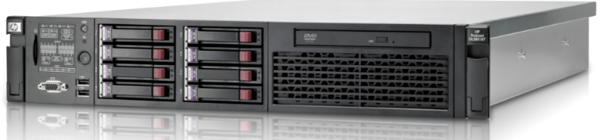
Encapsulation
וככה זה נראה במחשבים...
5910
53
שרת DNS
UDP dst port=53 checksum=185121…
DNS Request ynet.co.il
UDP Headers
שכבת האפליקציה
Notes:
אצל בלקוח יש לי דפדפן כרום שרוצה לגשת לשרת של ynet , כדי לעשות את זה הוא צריך קודם כל לברר את כתובת ה-IP שלו.
איך הוא יעשה את זה?
יפנה לשרת DNS שלו.
באיזה פרוטוקול הוא יפנה אליו?
נכון DNS
מי מייצר את המידע של שכבת האפליקציה?
במקרה שלנו זו בקשתDNS שמיוצרת ע"י התוכנה כרום.
יופי, עכשיו יש לנו בקשת DNS. האם זה מספיק?
לא. עכשיו שכבת האפליקציה מבקשת את השירות של שכבת התעבורה של לרשום מספר פורט. בעצם זה שירות שמערכת ההפעלה מספקת לה. זו למעשה פתיחה של Socket! מערכת ההפעלה מקצה לנו פורט מקומי, מקבלת מהתוכנה את פורט היעד, ומצרפת את ההדרים של UDP לתחילת ההודעה, ובכך בעצם ה-UDP עוטף את ה-DNS. כעת יש לנו סגמנט UDP.
מה קורה בצד השני?
בצד השני, השרת DNS מקבל את החבילה. הוא בודק למי היא מיועדת בעזרת ה-UDP (לפי שדה ה-dst port), ואז ברגע שהוא סיים עם החלק הזה, הוא זורק אותו לפח. הוא מעביר לשכבת האפליקציה, לתוכנת השרת DNS רק את החלק שמעניין אותו – שכבת האפליקציה. התוכנה בשכבת האפליקציה לא יודעת לקרוא UDP וגם לא מתעניינת בזה – רק בשכבה שלה..

Slide 30
Encapsulation with TCP
ואחרי שהמחשב השיג את הכתובת של ynet...
2452
80
שרת HTTP
TCP dst port = 80
GET / HTTP/1.1 ….
TCP Headers
שכבת האפליקציה
Notes:
עכשיו המחשב רוצה לגשת לאתר של Ynet ולקבל את העמוד.
באיזה פרוטוקול עכשיו הוא צריך להשתמש?
ב-HTTP.
מה יהיה שונה בתהליך האנקפסולציה עכשיו?
התהליך הוא זהה רק שבמקרה הזה הוא בוחר בפרוטוקול שכבת התעבורה TCP.
למה HTTP הולך עם TCP? נבין את זה בהמשך השיעור ובשבוע הבא...

Slide 31
מידע משובש
לעיתים כאשר אנו מעבירים מידע באינטרנט, הוא יכול להשתבש בדרך ולהגיע בצורה חלקית או לא נכונה.
כדי שנוכל לאתר מקרים כאלה, פותח מנגנון ה-Checksum.
מחשב ב'
מחשב א'
0545642135
0545642112
Notes:
בדוגמא שלפנינו, מחשב א' רוצה להעביר מספר טלפון למחשב ב'. בדרך המידע משתבש ואנחנו רואים שהמספר שהגיע שונה מהמספר שיצא.
כדי לעלות על מקרים כאלה, הומצא מנגנון ה-Checksum.

Slide 32

זיהוי מידע משובש
Checksum = קוד לזיהוי שגיאות. איך זה עובד?
מחשב א' משתמש בפונקציה אשר הופכת את המידע לקוד מסוים.
במקרה שלנו, הפונקציה היא חיבור הספרות.
מחשב ב'
Checksum = 30
מחשב א'
0545642135
0545642112
0+5+4+5+6+4+2+1+1+2= 30
0+5+4+5+6+4+2+1+3+5= 35 ☹
Notes:
בדוגמא שלפנינו, מחשב א' רוצה להעביר מספר טלפון למחשב ב'. בדרך המידע משתבש ואנחנו רואים שהמספר שהגיע שונה מהמספר שיצא.
כדי לעלות על מקרים כאלה, הומצא מנגנון ה-Checksum. הפונקציה שבחרנו לצורך הדוגמא היא חיבור הספרות. זו לא פונקציה כל כך יעילה בשביל המטרה הזאת, כי להרבה מספרים יש את אותו סכום, אבל זה רק לצורך ההדגמה. במציאות משתמשים בפונקציות אשר התוצאה שלהם מאוד ייחודית (הסיכוי שהיא תחזור פעמיים עם טקסטים שונים היא אפסית).
הצ'קסאם שיצא הוא 30, וכעת מחשב א' שולח את ההודעה שלו ומצרף אליה את הצ'קסאם שיצא לו.
מחשב ב' קיבל את ההודעה שהשתבשה בדרך. אבל הפעם יש לו גם את הצ'קסאם.
מה יעשה מחשב ב' עכשיו?
מחשב ב' יפעיל את אותה פונקציה בדיוק על המספר שיש לו, ויגלה שהצ'קסאם שלו, אבוי, הוא לא 30!
כעת מחשב ב' יודע שהוא קיבל מידע משובש.

Slide 33
העברה אמינה של מידע
האם מנגנון ה-Checksum מקיים את השירות השני של שכבת התעבורה – העברה אמינה של מידע?
הפרוטוקול UDP אינו אחראי על העברה אמינה של מידע.
Notes:
רגע, אבל הרגע למדנו שיש שדה של צ'קסאם, אז UDP כן מבצע בדיקה שהמידע הגיע בצורה אמינה.
זה מצחיק, אבל לא. UDP אמנם שולח צ'קסאם אבל במידה והמידע השתבש בדרך, הוא בכלל לא ידע מזה, ולא יעשה כלום בנידון. מערכת ההפעלה שקיבלה את ההודעה תזרוק אותה לפח, אבל UDP לא ישלח אותה שוב כי הוא אפילו לא יודע שזה קרה. אין דיווח חזרה על שגיאות.
לכן, למרות שדה הצ'קסאם, UDP לא מבטיח אמינות של מידע בשום צורה.

Slide 34
נכון או לא נכון?
פרוטוקול UDP חסר כל שימוש כי הוא פשוט מדי
לא נכון
נכון
החסרונות של UDP מהווים גם יתרונות. בזכות הפשטות שלו הוא קל יותר (ההדר שלו קטן) ולכן גם מהיר יותר.
Notes:
לא נכון!

Slide 35
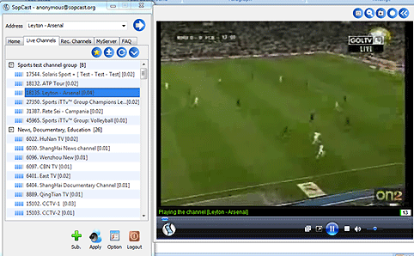
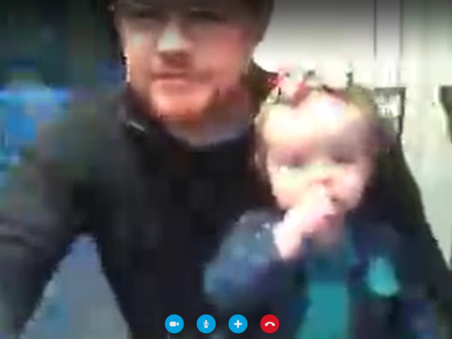
אילו שימושים יש ל-UDP?
שיחות קול ווידאו.
סטרימינג בשידור חי.
פרוטוקולים בעלי הודעות קצרות.
Notes:
יש לכם רעיון – מתי אנחנו יכולים להתפשר ולהסתדר בלי העברה אמינה של המידע, בשביל מהירות?
כלומר מתי לא קריטי לי לקבל את כל המידע?
בשיחות קול ווידאו, כמו שיחה בסלולרי, הדבר הכי חשוב זה הזרימה. שזה לא ייעצר ויזוז מהר. לא איכפת לי מדי פעם לאבד טיפה מידע, לדוגמא שהמסך טיפה יתעוות לכמה שניות או שיהיה רעש בקו. זה לא כזה מפריע לי. מנגד,
שיחה שכל הזמן יש delay זה נוראי.
אותו עקרון לגבי סטרימינג של אירועי לייב, מה שחשוב זה שזה יזוז ולא יתפוס עיכוב.
פרוטוקולים קצרים שמעבירים הודעות פשוטות לעיתים משתמשים ב-UDP כדי להרוויח את המהירות. הם לוקחים את האחריות לטפל במקרה שהמידע לא הגיע.

Slide 36
מה לא כדאי לעשות ב-UDP?
העברת קבצים.
שיחות צ'אט.
גלישה באינטרנט.
Notes:
מדוע לא כדאי להעביר קבצים ב-UDP?
מכיוון שבקבצים לפעמים אם אפילו ביט אחד לא הגיע כמו שצריך, הקובץ לא יפתח. אז אני יכול להעביר קובץ של ג'יגה במשך כמה שעות, ובגלל הפרעה קטנה בתקשורת זה הכל היה לחינם.
אבל... ראינו שביטורנט דווקא כן משתמש ב-UDP להעברת קבצים. איך זה יכול להיות? מכיוון שהפרוטוקול מבצע איזשהו וידוא שהקובץ הגיע כמו שצריך (והוא גם עובד בחתיכות קטנות).
שיחות צ'אט
אין ממש סיבה להשתמש כאן ב-UDP. המידע הוא קטן כך שהמהירות לא כל כך קריטית (גם ככה העברת טקסט היא מהירה) וחבל לאבד אות פה ואות שם.
גלישה באינטרנט
גם זו לרוב פעולה שלא דורשת מהירות גדולה, ותו אחד שהגיע לא טוב (למשל ב-HTML) יכול להרוס עמוד שלם שנטען.

Slide 37
סיכום שכבת התעבורה
בשכבת התעבורה נדבר על שני פרוטוקולים עיקריים:
מי מהיר יותר?
העברה אמינה של מידע
ריבוב (Multiplexing)
UDP
✗
✓
✓
✓
TCP
Notes:
אז היום למדנו על UDP אז לפחות את ההתחלה אתם צריכים לדעת.
האם UDP מממש את שירות הריבוב? נכון, זה חובה.
האם UDP מממש את שירות העברה אמינה? לא!
עוד לא למדנו על TCP אבל תנחשו –
האם TCP מממש את שירות הריבוב? כמובן, כי זה חובה! בלי פורטים לא נוכל לעבוד!
האם הוא מממש העברה אמינה של מידע? כן, וזה ההבדל העיקרי שלו מ-UDP.
בשבוע הבא נלמד איך הוא עושה זאת.
UDP מהיר יותר מכיוון שהוא פשוט יותר.

Slide 38
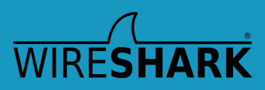
תראו מי חזר...
הדגמה
Notes:
נפתח הסנפה חדשה, נגלוש קצת באינטרנט לאתר חדש שלא היינו בו עוד (כדי שתהיה תקשורת DNS), נגידcnn.com .
זוכרים את המסך הזה המחולק לשלוש? בואו נזכר.
מה זה החלק העליון?
נכון, כל החבילות שנכנסו ויצאו מהמחשב. אנחנו כבר מכירים את ה-IP מקור ויעד, פרוטוקול, וכו'.
מה יש בחלק האמצעי?
החלק האמצעי זה החלק החשוב לנו ביותר היום, והוא החלק של השכבות. סוף סוף אנחנו מכירים שכבה נוספת ואנחנו יכולים להתחיל לשחק עם זה יותר.
תזכורת - השכבה העליונה היא בעצם סיכום של כל ה-Frame. (Frame זה כל השכבות יחד). נראה שאפשר לראות את הגודל הכללי של כל הפריים, וגם של כל שכבה.
תזכורת - כשמסמנים שכבה מסוימת, היא מסומנת בחלק התחתון שהוא כל הפאקטה כולה. כך אנחנו יכולים לראות איזה משקל תופסת כל שכבה וזה ממש ממש מעניין. (הגודל בבתים כתוב למטה למטה).
עכשיו כאשר אנחנו לוחצים על חבילה מסוימת בחלק העליון, למשל של HTTP, מתעדכן לי המסך האמצעי של השכבות. איפה הפרוטוקול שלי מופיע שם?
בשכבה האחרונה, שכבת האפליקציה. שימו לב שאם אני לוחץ על חבילת HTTP השורה האחרונה תופיע כ-HTTP. ואם אני בוחר חבילה אחרת זה יתעדכן לפי הפרוטוקול שלה.
מי זוכר איך קוראים לשאר השכבות שאנחנו רואים פה?
נסתכל מלמטה למעלה, תעבורה, רשת, קו. הפיזית לא באמת מופיעה כי היא לא "מידע". השורה העליונה היא בעצם סיכום של החבילה כפי שהיא יוצאת/נכנסת מהמחשב.
עכשיו נבחר פאקטת DNS. אבל איך נמצא אותה בתוך כל הבלאגן? נכון, פילטר.
לעיתים מכניסה של אתר אחד יש מלא מלא שאילתות. למה זה? בעיקר בגלל שבאתרים יש מלא פרסומות שנטענות ממקורות שונים. ראיתם את זה בתרגיל DNS עם הסעיף של סטארבאקס (התמונות נטענו ממקור אחר).
אני רוצה לבחור תשובת DNS שנכנסת אל המחשב שלי. איך אני אזהה אותה?
אם אני יודע את ה-IP שלי אז אני אחפש פאקטה שה-IP שלי הוא ב....DST.
איזה פילטר תכתבו בשביל זה?
למשל dns and ip.dst == <my-ip>
עכשיו נסתכל על המסך האמצעי של השכבות. מה אתם רואים כאן?
אז קודם כל יש את שכבת האפליקציה שהיא DNS כמובן. אבל עכשיו נסתכל גם על שכבה שמעליה – שאיזה שכבה היא? התעבורה...
את מי אנחנו פוגשים כאן? UDP חבר שלנו..
מה קורה כשאני לוחץ על שכבת התעבורה? מסומן לי חלק מסוים בחבילה למטה שהוא המידע שהוסיפה השכבה הזאת. אני יכול לעבור ככה בין השכבות ולראות כל אחת מה היא הוסיפה.
נלחץ פעמיים על UDP ונראה את הפירוט של הנתונים. מוכר לכם?
נכון, זה בדיוק מה שראינו בשרטוט. 4 הנתונים. (להתעלם מזה שכתוב validation disabled ליד הצ'קסאם, זה משהו שקשור להאם wireshark בעצמו מבצע בדיקת צ'קסאם).
רגע, זה ההדר. אבל איפה חלק המידע של UDP?
נכון, יש לו רק הדרים והמידע שלו זה בעצם שכבת אפליקציה.
כעת נלך לחלק התחתון של המסך שמציג את המידע עצמו. אנחנו כבר יודעים שזה פרוטוקול בינארי ולכן הוא מוצג בהקסא.
לפי מה שלמדנו כמה צריכה לתפוס שכבת ה-UDP?
נכון, 8 בתים שזה ההדר.
שימו לב שכאשר אני לוחץ על UDP כמה בתים נצבעים בחלק התחתון של המסך?
8 צמדים של הקסא, שזה 8 בתים, וזה באמת אורך ההדר.
מה תצפו לראות ב-2 הבתים הראשונים של השכבה?
נזכיר להם שזה Src Port. אז מה תצפו שיהיה בשדה הזה בתשובת DNS? נכון, 53.
ואז ממש נעתיק את הביטים המסומנים לתוך אתר שממיר ונבדוק מה יצא המספר. נראה שבאמת יצא 53 (אם יצא מספר אחר כנראה שלקחנו שאלת DNS ואז זה יהיה פורט היעד).
עכשיו נעבור לפאקטה של HTTP. איפה כאן נמצא UDP?
אין כאן. כמו ש-DNS עובד מעל UDP, HTTP עובר מעל TCP.
בשורת הפילטר, אפשר לכתוב גם פרוטוקולים של שכבת התעבורה. נדגים ונראה שאפשר לכתוב UDP וגם TCP.
שימו לב שכשאני כותב UDP עולים לי כל מיני פרוטוקולים שמשתמשים ב-UDP בתוך שכבת התעבורה שלהם.
אם הפרוטוקול בשכבת האפליקציה לא מזוהה, או אם הוא לא קיים בחבילה, ווירשארק יכתוב UDP.

Slide 39
תזכורת – פילטרים לשכבת התעבורה
סינון לפי Port
ניתן לסנן לפי Port מקור או יעד.
ניתן גם לסנן לפי מקור/יעד כך:
udp.dstport == 53
tcp.srcport == 80
tcp.port == 80

Slide 40
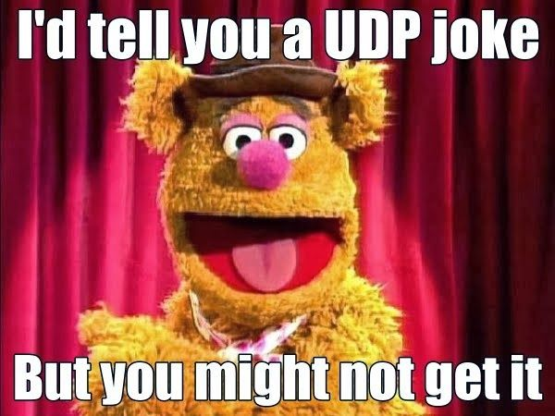
תרגול!
תרגול כיתה הסנפות מתקדמות
תרגול בית ככה בונים חומה
להגשה

